Slide 1
Matematika na prometnicama
Snježana Matić
Strukovna škola Sisak
Notes:
Danas ćemo probati odgovoriti na nekoliko pitanja – jesu li nam znanja o pravcu i kružnici dovoljna kako bi bili „sigurni” na cesti? U kakvoj su vezi matematika i sigurnost na prometnica. Odnosno s koliko se matematike svaki dan susrećemo vozeći se od škole do kuće i obrnuto?

Slide 2
Opasna uzbrdica
Izrazi nagib u stupnjevima!
Notes:
Kada vidimo ovaj znak uz cestu svi znamo da nam sijedi uspon. Znamo li svi u koju grupu spada ovaj prometni znak? (u znakove opasnosti) Kako se zove? ( opasna uzbrdica) U čemu je iskazan uspon ( u postotcima)

Slide 3
Nagib pravca
y = kx + l zadatak 1. Nacrtaj pravac
y=$\frac{1}{2}x+1$
Notes:
Nagib pravca se opisuje koeficijentom smjera. Ekvivalentna mjera mu je kut nagiba α. Intuitivno je jasno da je nagib kod pravca konstantan. Pogledajmo na konkretnom primjeru.

Slide 4
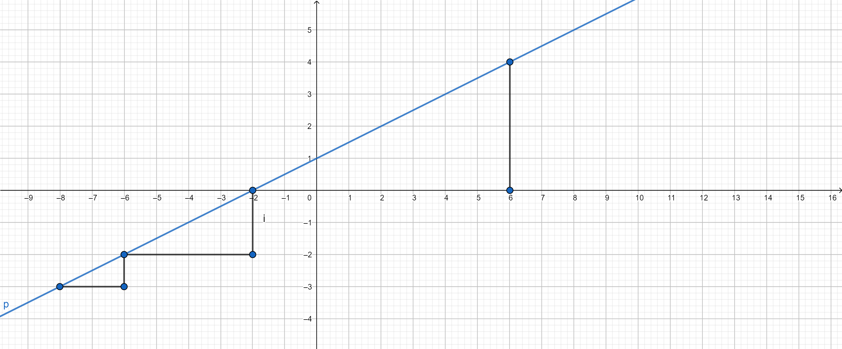
k = $\frac{Δy}{Δx}$
Notes:
Istaknuti trokuti su slični, te zbog toga možemo pogledati omjer vertikalnog i horizontalnog prirasta. Molim vas na crtežu ispišite priraste. Što možemo zaključiti? Kažemo da je omjer konstantan te zbog toga možemo uvesti koeficijent smjera. Vratimo se na naš prometni znak.

Slide 5
Izračunaj!
12% =$\frac{12}{100}$
12
$$α$$
100
Notes:
12% znači za Δx u horizontalnom smjeru ( 100 m) porast ceste iznosi Δy ( 12 m). Još uvijek nismo odgovorili koliko je kut nagiba? Pogledajmo dobiveni trokut. Kakav je to trokut? Koju trigonometrijsku funkciju to možemo primijeniti kako bi izračunali traženi kut?

Slide 6
Staza za spust Lauberhorn (Wengen)
Zadaci za učenike:
Nađi dio staze koji ima najveći nagib te ga izrazi u postotku.
Pilatusbahn – najstrmija župčanička željeznica na svijetu
Gelmerbahn – najstrmija uspinjača na svijetu
Notes:
DZ: Nađi najveći i najmanji nagib te ih prebaci u postotak. Koliko iznosi kut pri nagibu 100% , a koliko pri nagibu 200%. Interpretiraj podatke!

Slide 7
Zavoj udesno
Notes:
Pogledajmo ovaj znak.

Slide 8
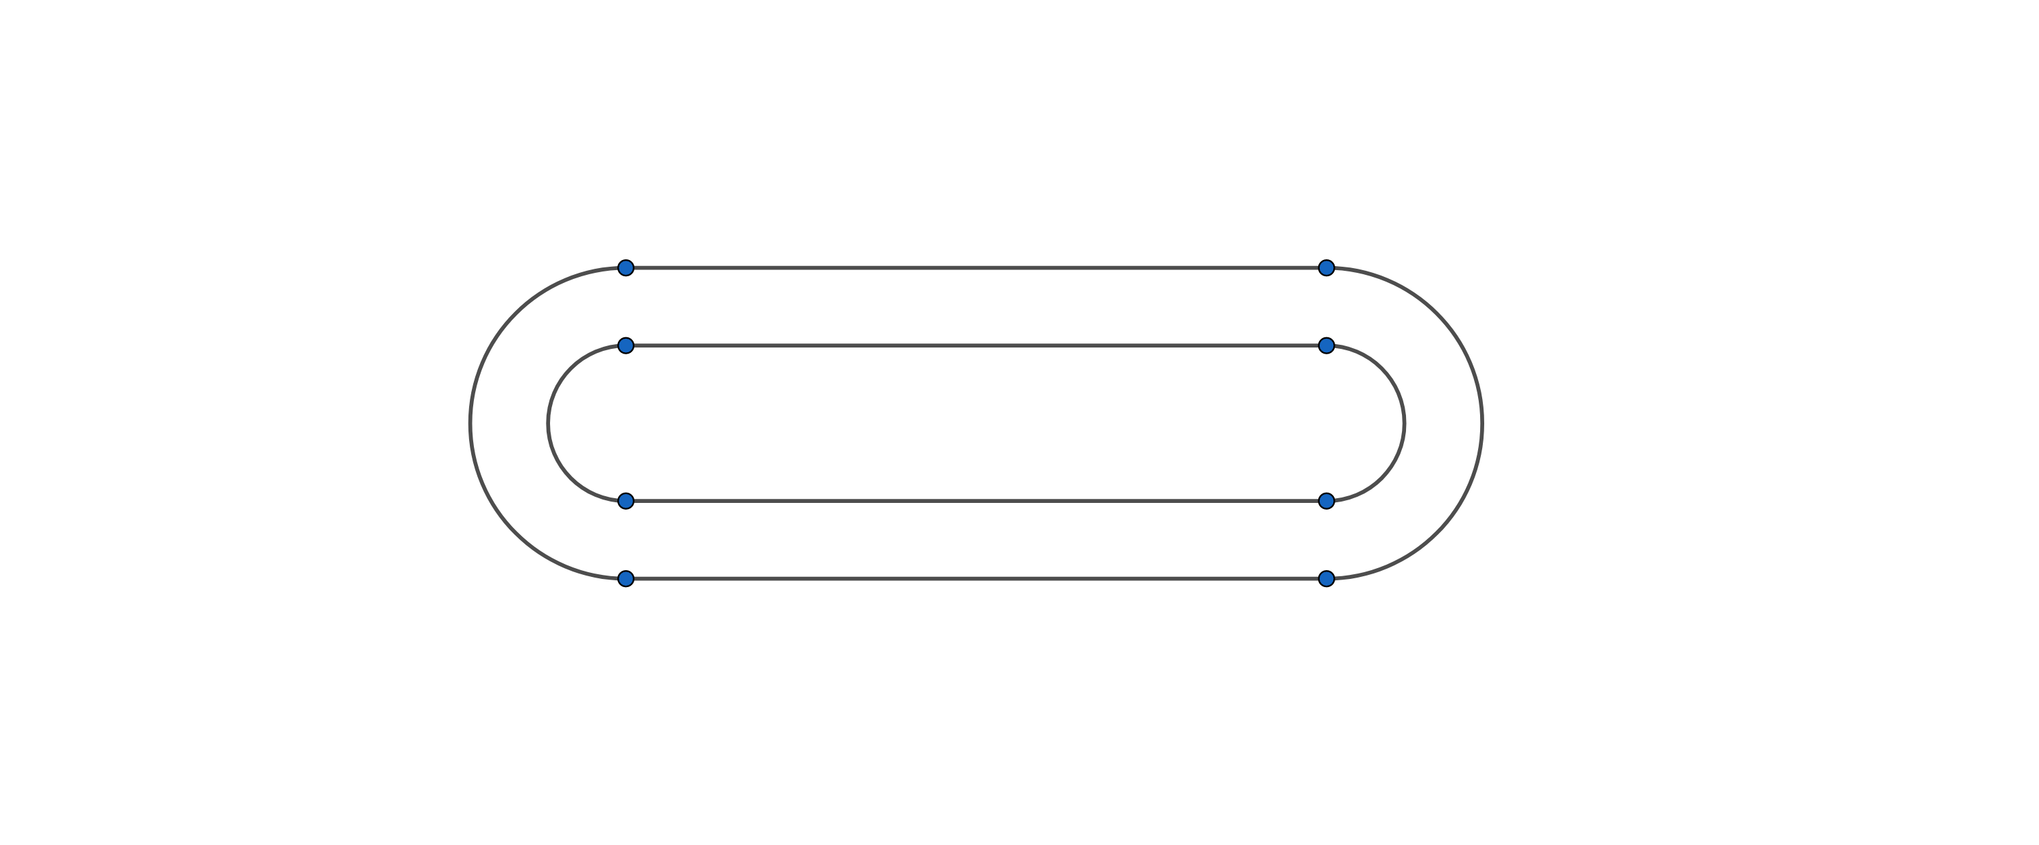
Staza za utrke
Notes:
Pogledajmo ovo stazu za utrke. Sastoji se od dva paralelna pravca spojena dvama polukružnim dijelovima. Trake polukružnih dijelova su koncentrične.

Slide 9
Nagib kružnice
Definira se kao nagib tangente povučene u točki na kružnicu
Problem – nagib se mijenja od točke do točke (za razliku od nagiba pravca)
Notes:
Ako mu je brzina dovoljno velika, pri prijelazu s ravnog na kružni izletjet će iz traka. Naime, pri prelasku preko točaka P i Q vozilo naglo mijenja smjer. Ta je promjena veća što je krivulja uža, tj. što je manji polumjer kružnog luka. Stoga se na modelu ispred svakog od ta dva mjesta prijelaza nalazi upozorenje – opasan lijevi zavoj. Na kraju svakog kružnog luka ponovo prijeti opasnost – samo je tu zbog smanjenje brzine manja.
Kod autocesta i kolosijeka takvi opasni prijelazi nisu dopustivi. Kako bi se povećala sigurnost i udobnost vožnje, ravne i kružne te kružne i kružne dionice povezuju se zaobljenim dijelovima. Vezano uz to, bavimo se pojmovima nagiba i zakrivljenosti.

Slide 10
Zakrivljenost kružnice
Što neki zavoj čini oštrim? k = $\frac{1}{r}$
Notes:
Nacrtaj na ploči kružnicu…. Dva se vozila kreću od A do B po kružnim trakama, pri čemu se njihovi smjerovi promijene za kut α. Zašto je zavoj BF oštriji, dakle jače zakrivljen nego zavoj AE? Nije dovoljno pogledati samo promjenu smjera nego i duljinu puta. Zakrivljenost k kružnice polumjera r posvuda je ista jer je promjena smjera α po jedinici duljine luka konstantna. Zakrivljenost je veća što je polumjer manji.

Slide 11
Zaokruživanje zakrivljenog
Zakrivljenost pravca je nula, a zakrivljenost kružnice je posvuda jednaka.
Notes:
izračunajmo zakrivljenost kružnice radijusa 1.25 ( k= 0,8) nacrtajmo sada graf promjene zakrivljenosti za ovu stazu. … kao što vidimo pri prelasku s ravnog na kružno dolazi do skoka zakrivljenosti s iznosa nula na neku pozitivnu vrijednosti, a to znači da pri prelasku točke B treba naglo zaokrenuti za određeni iznos. To znači opasnost od nesreće. Ali kako je matematika super postoji više primjeraka krivulja što bolje ili lošije rješavaju opisani problem.

Slide 12
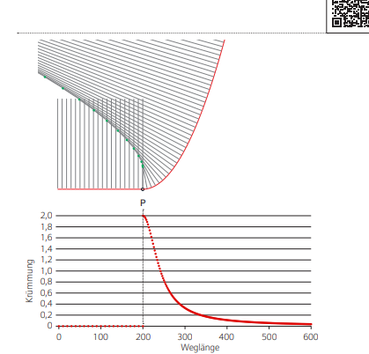
Moguća rješenja – kvadratna / kubna parabola

Slide 13
Klotoida ili Eulerova spirala
Notes:
Euler švicarski matematičar, astronom i fizičar iz 18. stoljeća. Zakrivljenost Eulerove spirale razmjerna je prijeđenom putu.

Slide 14
Staza Formule 1
Mansell And Senna Battle In Barcelona | 1991 Spanish Grand Prix (youtube.com)
VN Španjolske
VN Japana
Notes:
Objasnite kritične točke na stazama! Pogledajte spektakularnu vožnju na VN Španjolske 1991.

Slide 15
Izvori:
Matheliebe
Mansell And Senna Battle In Barcelona | 1991 Spanish Grand Prix (youtube.com)
VIDEO Norris kiksao, Max slavio i na VN Španjolske! Hamilton osvojio prvo postolje u sezoni | 24sata

Slide 16
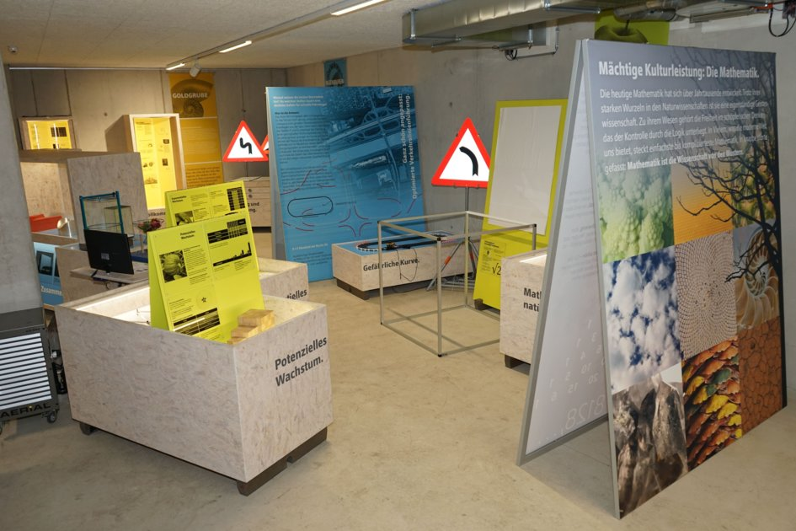
Hvala!

